Slide 1



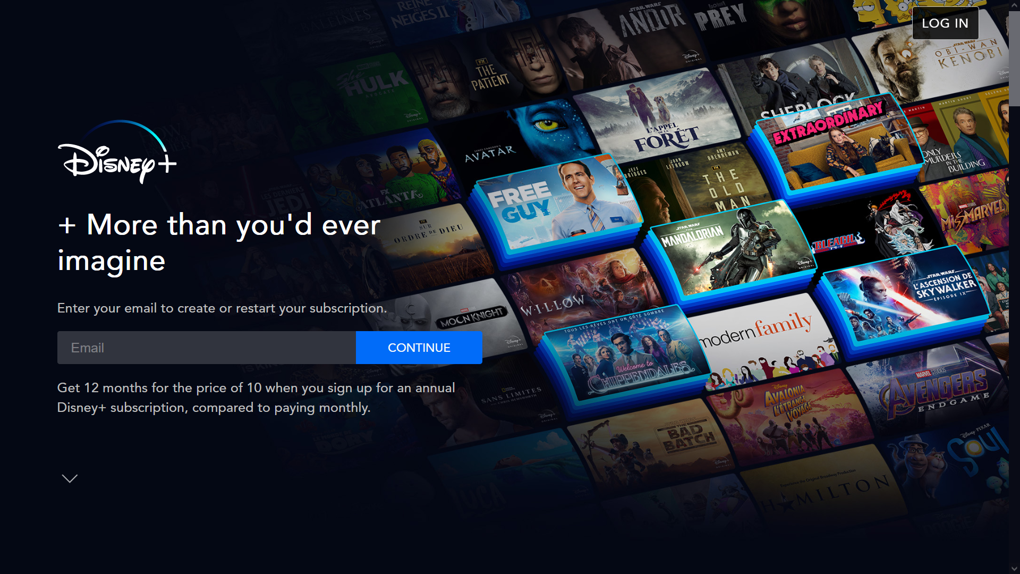

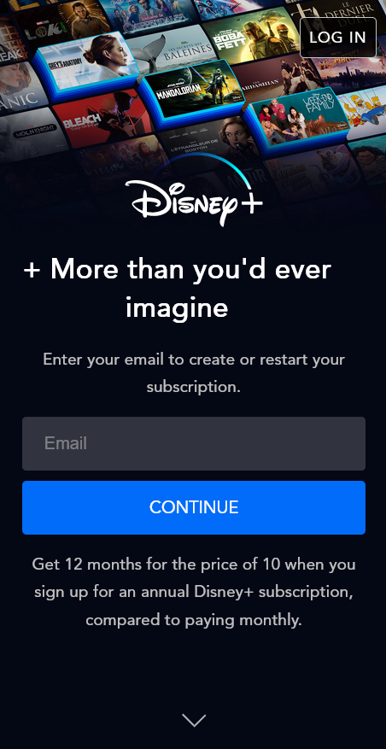
Nawaf KHABALI 5-12-23 BTS
Notes:
Bonjour à tous, aujourd'hui je vais vous présenter le travail que j'ai réalisé pour le projet disney+.

Slide 2


+ Introduction
+ Mon rôle
+ Processus de développement & Gestion du temps
+ Conclusion
SOMMAIRE
Notes:
Je vais donc commencer par l'introduction, en vous donnant le contexte de travail.
Ensuite, je parlerai de mon rôle en tant que prestataire pendant le projet.
Et j'approfondirai le processus de développement et la gestion du temps avec le déploiement du site web sur l’internet
Et enfin finir par la conclusion.

Slide 3

INTRODUCTION
Notes:
Disney+ est un service de streaming populaire qui permet aux utilisateurs d'accéder à une vaste collection de films, d'émissions de télévision et d'autres contenus.
Afin d'étendre sa portée en Europe, Disney+ avait besoin de créer une page vitrine en français et en anglais.

Slide 4


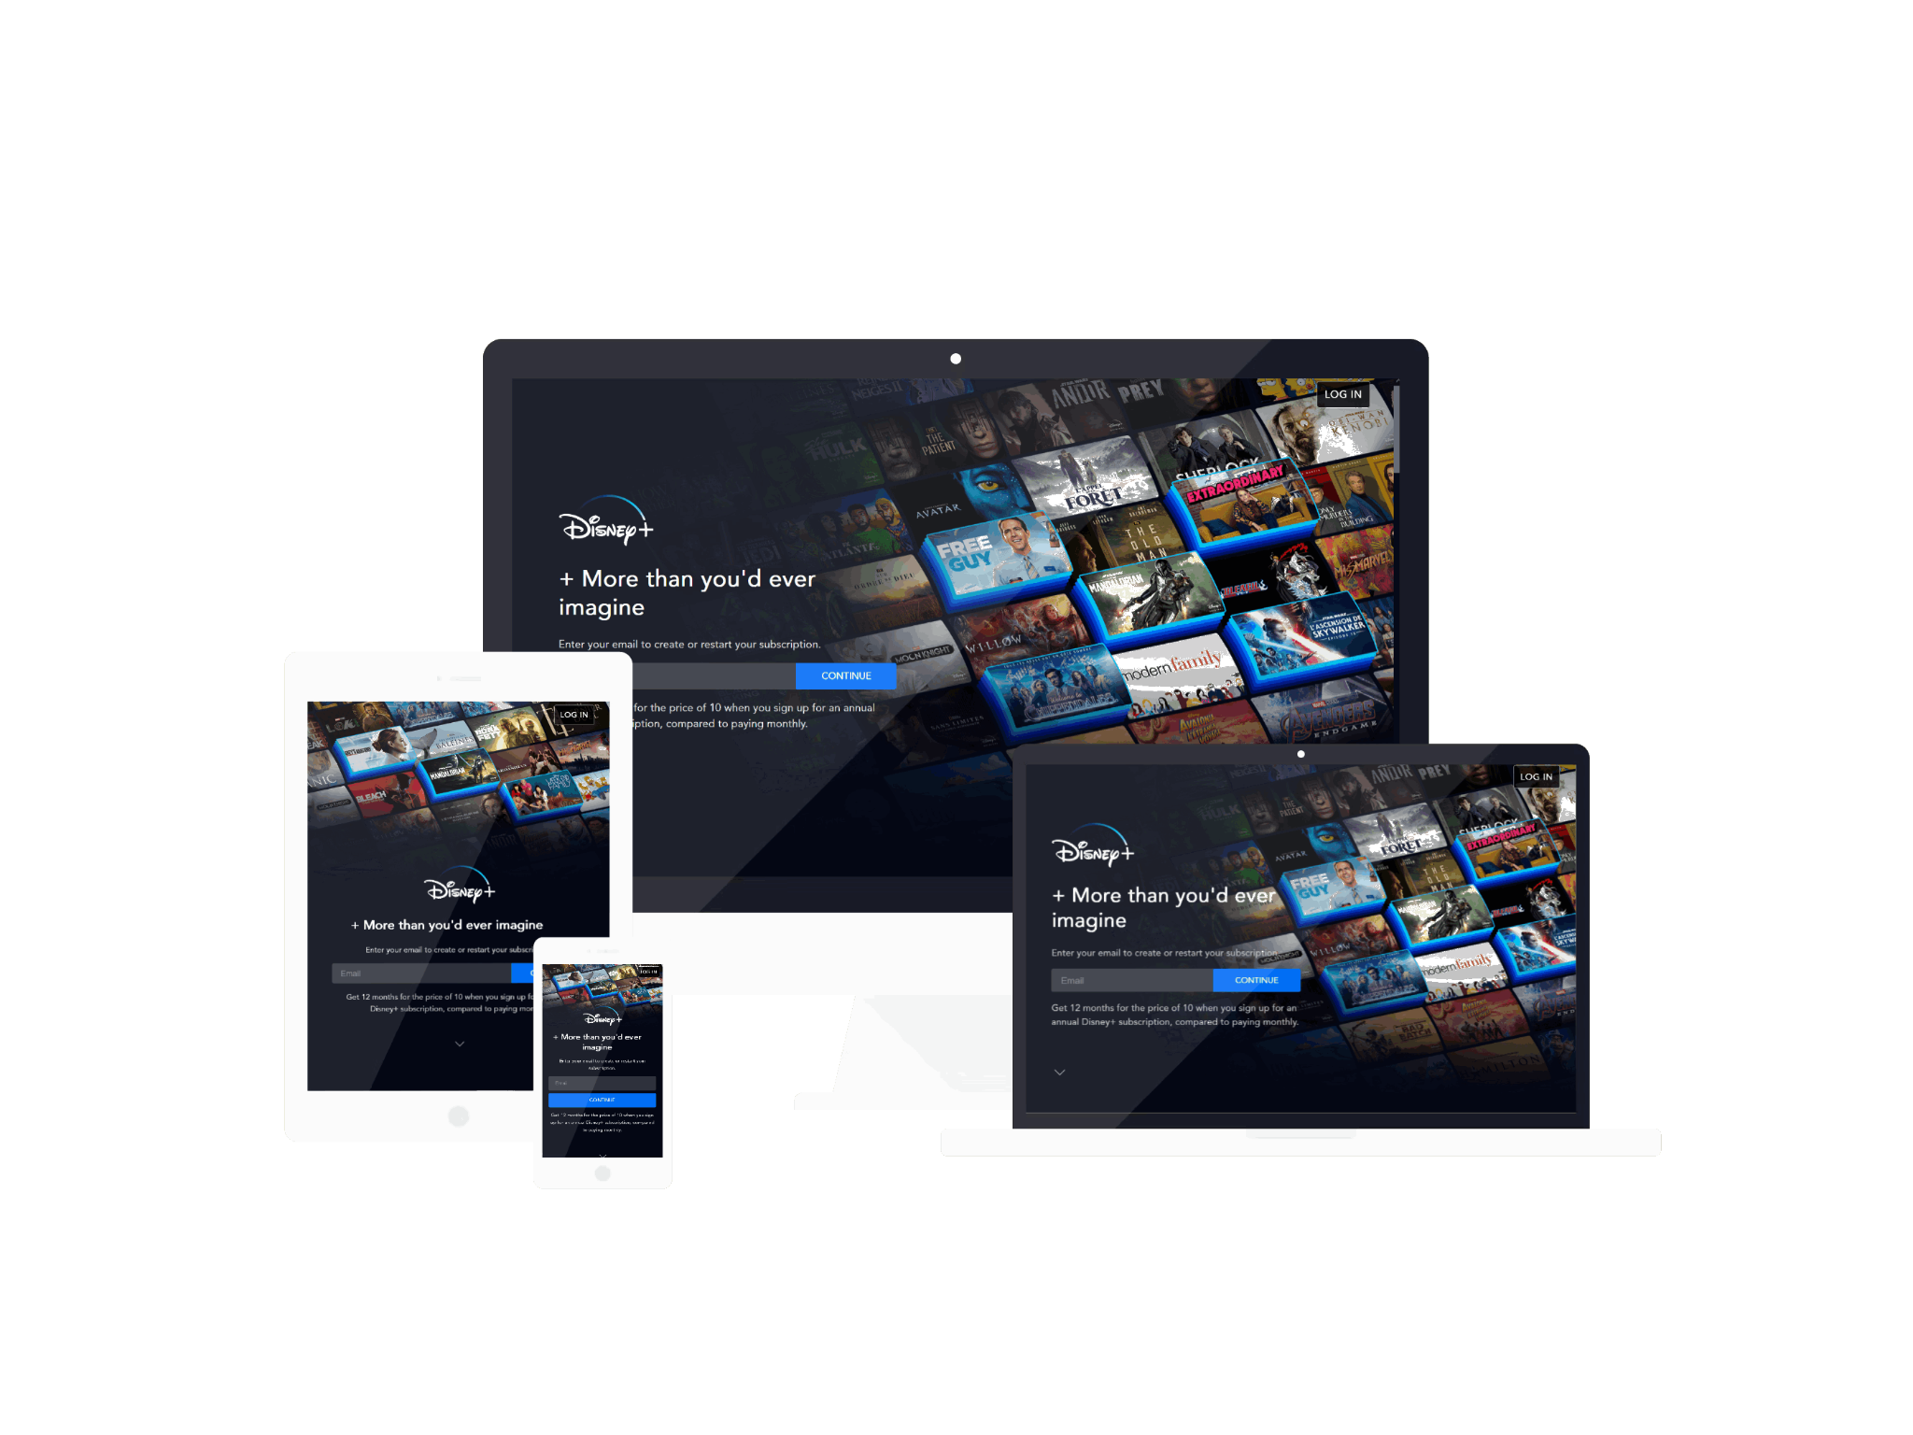

Prestataire
HTML
Cahier de charge
CSS
MON RÔLE
JS
Notes:
Ma tâche consistait à concevoir et développer ces site, et j'étais responsable de la création de le cahhier de charge, des wireframes, des maquettes, et du développement du site web en utilisant HTML, CSS, et JavaScript. Je devais également déployer le site web sur la plateforme Netlify.

Slide 5


HTML
CSS
Durée du projet : ~1 Semaine
Avant les vacances : Début des travaux sur le CDC
Début du travail sur le HTML/CSS Pendant les vacances : - Création du WireFrame, Mockup et Maquette - Terminer le développement du site
- Compléter le CDC - Déploiement du site
JS
Processus De Développement & Gestion Du Temps
Notes:
Ce projet m'a pris environ une semaine, les 2 premiers jours étaient avant les vacances d'avril et j'ai travaillé pendant les cours sur ce projet, cependant pendant cette période j'ai seulement réussi à assembler le "cahier de charge" et comment je voulais qu'il soit et j'ai commencé à coder le site, dans la première semaine des vacances, j'ai réussi à finir presque tout le travail, ayant seulement besoin de faire quelques ajustements légers. J'ai déployé le site web en utilisant Netlify et GitHub. Et maintenant les sites sont disponibles en ligne en format PC, tablette et téléphone.
Et pour ne pas avoir à lutter contre le temps, puisque je ne savais pas combien de temps il me faudrait pour terminer le projet, j'ai choisi de commencer à travailler au début des vacances.

Slide 6

Liste de toutes les choses que j'ai appris:
Outil Inspector Firefox
CONCLUSION
"code global"
Élément <span>
box-sizing: - scale: - measurement vw - centrer un élément absolu avec facilité en utilisant left:50%, translate : 0% -50%
Notes:
En conclusion, je pense que j'ai réussi à atteindre l'objectif réel du projet, qui est d'améliorer et de devenir meilleur en développement web, car j'ai appris BEAUCOUP de nouvelles choses grâce à ce projet. Voici une liste de toutes les choses que j'ai appris :
- L'outil inspecteur de firefox est fou : "donnez un exemple de la façon dont je l'ai utilisé". - J'ai une meilleure compréhension de mon javascript - J'ai découvert comment des formes simples sont créées en utilisant css et html, comme la flèche "V". - J'ai appris d'autres choses à garder à l'esprit lors de la création de futurs codes, comme le "code global".
- J'ai également appris d'autres éléments simples mais très utiles tels que : - box-sizing - scale - vw measurement - centrer un élément absolu avec facilité en utilisant left:50%, translate : 0% -50%)

Slide 7
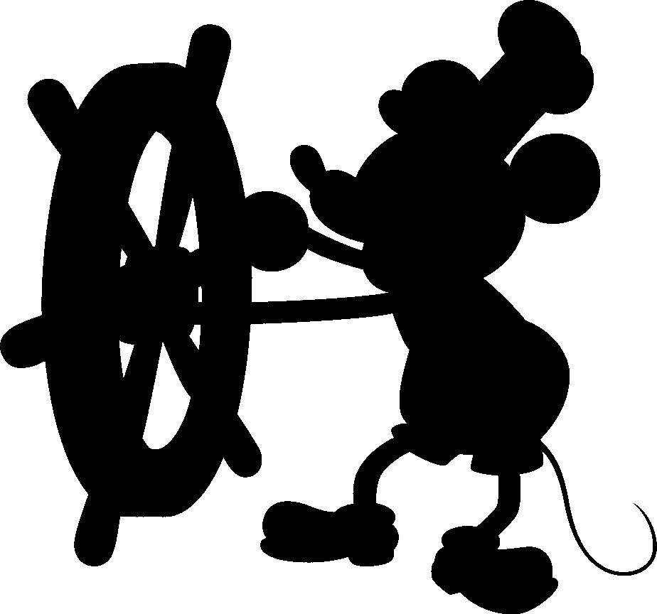


Slide 8
1. Introduction, summarize project.(Make sure to clearly state the objective of the project, such as "to create the French and English landing pages for Disney+ as part of its expansion in Europe.") 2. My role (I was the "prestataire" responsible for creating the "cahier de charge" and the websites using html css and js inside visual studio code, uploading them to the internet using Netlify, and creating a github repository to upload the assets and code of the entire project) 3. Developement process (This entire project took me about a week, the first 2 days were before the vacation of april and i worked during class on it, however during that period i only managed to, assemble the "cahier de charge" and how i wanted it to look and began coding the site, just the first page was almost finished. and then during the first week of the vacation, i managed to finish the work completely, with only some small modifications that i have made after discussing with my project manager. )

Slide 9
3.5 Time management (to not struggle with time, since i didnt know how long the project will take for me to finish, i chose to begin working on it at the start of the vacation.) 4. Deployment (deploying the project online was a little complicated at first, the first issue i faced was not using index.html for the main html, then the 2nd issue showed when i solved that one, the css wasnt linked properly, even tho it works just fine using the 'live server' extension, i managed to solve this issue by simply removing the "/" at the beggining of every href="example.css", i also had to add "../" to fix any linking issues inside of the css itself in the case of linking background images and the font.) 5. Conclusion (In conclusion, i believe that i managed to achieve the actual goal of the project, which is to improve and get better at web development, as i have learned ALOT of new things thanks to this project. Here's a list of all the things i learned: - The firefox inspector tool is insane:'give example of how i used it.' - have a better understanding of my javascript - Discovered how simple shapes are made using css and html, such as the "V" arrow. - Got more things to keep in mind when creating future code, such as "Global Code". - I also learned about other simple but very useful elements such as: - box-sizing - scale - vw measurement - centering an absolute element with ease using left:50%, translate: 0% -50%) End on a positive note

Slide 10
HTML
Contexte
Travail à faire
INTRODUCTION
CSS
JS
Notes:
Disney+ est un service de streaming populaire qui permet aux utilisateurs d'accéder à une vaste collection de films, d'émissions de télévision et d'autres contenus.
Afin d'étendre sa portée en Europe, Disney+ avait besoin de créer un site web en français et en anglais.

Slide 11
Introduction
+ Introduction

Slide 12


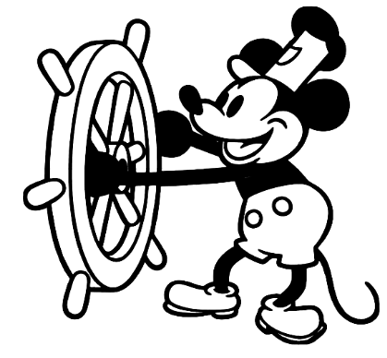
ICons
JS
CSS
HTML

